Slide 1
Spielend neues lernen Feste und Bräuche
Thema Nr. 7
Feste und Bräuche

Slide 2
Die Weihnachten
Frohe Weihnachten und ein glückliches neues Jahr.

Slide 3
Zu Weihnachten
Sie schmückt den Weihnachtsbaum

Slide 4
Der Weinachtsbaum
Der Stern
Das Geschenk
Die Weihnachtskugel

Slide 5
Der Adventskranz
Die Kerze
Jeden Sonntag zünden wir eine Kerze an.

Slide 6
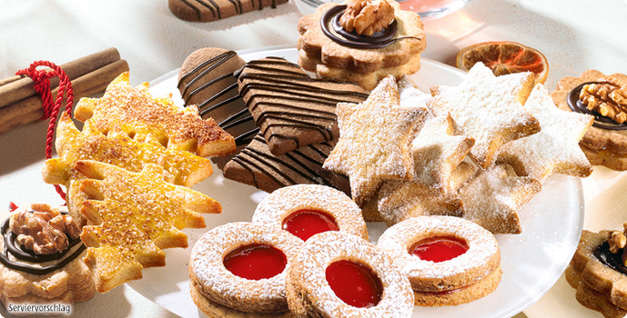
Plätzchen backen
Lebkuchen backen
Wir backen Plätzchen und Lebkuchen für das Weihnachtsfest.

Slide 7
Wir singen Weihnachtslieder
Stille Nacht, heilige Nacht
Stille Nacht, heilige Nacht!
Alles schläft, einsam wacht
Nur das traute hochheilige Paar.
Holder Knabe im lockigen Haar,
Schlaf in himmlischer Ruh!
Schlaf in himmlischer Ruh!

Slide 8
Wir bekommen Geschenke
Wir packen die Geschenke aus.
Das Christkind bringt uns Geschenke.
Wir feiern am 24.12. den Heiligabend

Slide 9
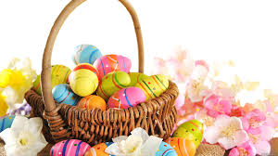
Ostern
Wir feiern Ostern im Frühling.
Wir wünschen uns ,,Frohe Ostern,,

Slide 10
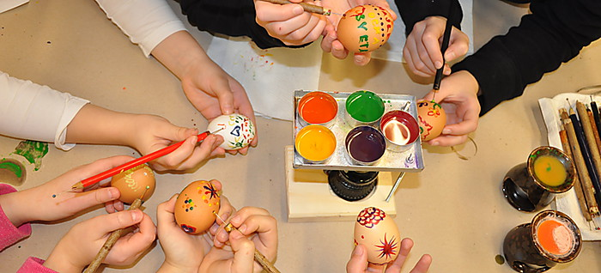
Zu Ostern…
Wir bemalen die Ostereier.
Wir machen einen Osternstrauß.

Slide 11
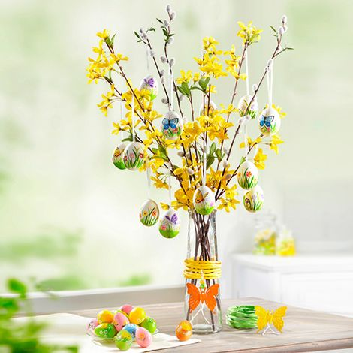
Wir machen einen Osterstrauß.

Slide 12
Die Kinder suchen Ostereier

Slide 13
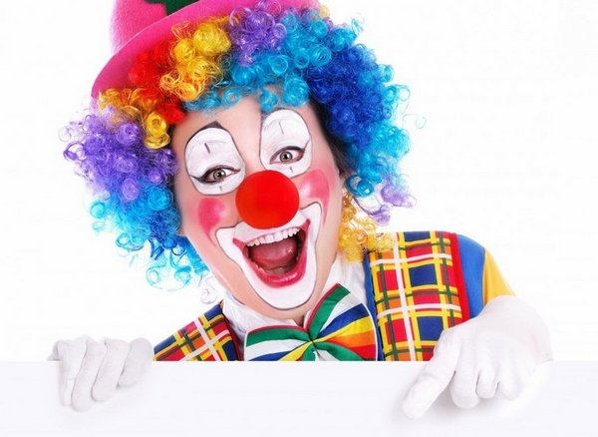
Der Karneval
Die Karnevalssaison beginnt
am 11.11. um 11:11 Uhr

Slide 14
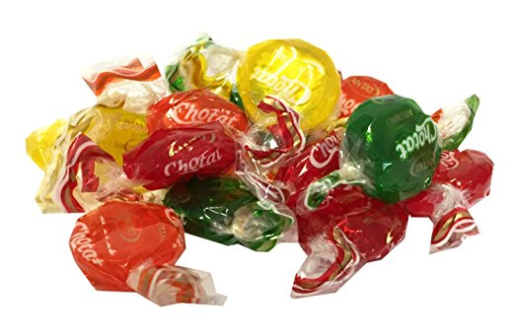
Die Faschingstradition - die Konfetti, Luftschlangen und Bonbons zu werfen
Die Konfetti
Die Luftschlange
Der Luftrüssel
Die Bonbons

Slide 15
Was machen wir, die Deutschen zu Karneval?
Wir vekleiden uns.
Wir tragen Masken.

Slide 16
Was machen wir in Deutschland?
Wir dekorieren die Wagen.
Wir sammeln die Bonbons.

Slide 17
Wie feiefn wir Karneval?
Wir machen einen Umzug.
Wir essen Berliner

